Slide 1
TW-SELFSELECT
台股買賣自動化系統-W2
使用Python與Opencode AI
Notes:
⏱ 建議時間：30 秒
歡迎回來，這是 TW-SELFSELECT 台股買賣自動化系統的第二堂課。
上週我們把 Gcloud 雲端主機和帳號都申請好了，這週要做兩件事：第一，把我們的 WSL 開發環境恢復起來；第二，認識一下 Python——不用怕，這堂課不會叫你寫程式，而是要讓你看得懂程式。
---
【講師提示】可以先問學員上週作業是否完成（Gcloud、五個帳號），沒完成的提醒課後補。

Slide 2
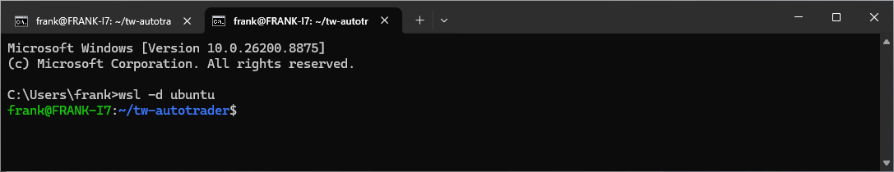
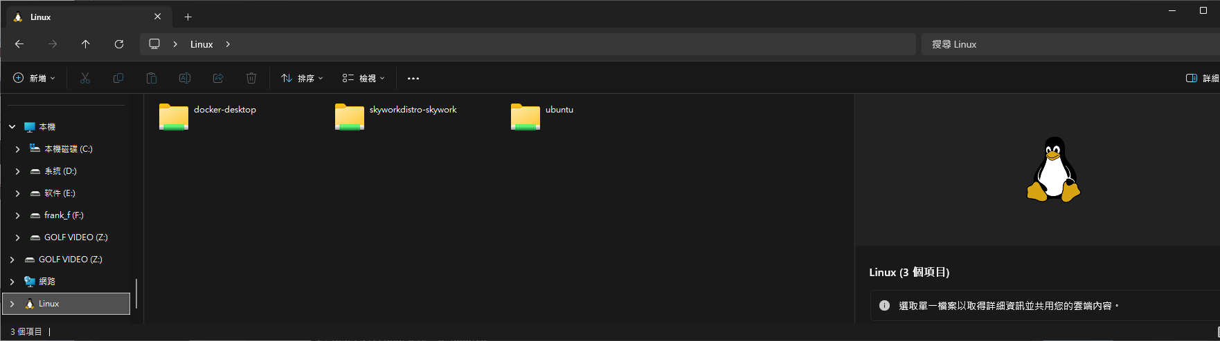
恢復WSL
依照WSL恢復.md中的恢復步驟把WSL系統建立起來,其他安裝程式
買家需要自己準備的=>複製必要的ini.example成config.simulation.ini,P12檔…..
清除原來的~/tw-Autotrader/.git, 強烈建議自己申請一個git帳戶如果你要修改程式.
打開cmd.exe: wsl –d ubuntu (wsl簡易說明)
電腦有Linux盤出現:
Notes:
⏱ 建議時間：3 分鐘
第一件事，恢復 WSL 環境。
請依照 WSL 恢復說明文件中的恢復步驟，把 WSL 系統建立起來。其他安裝程式，買家需要自己準備——例如把必要的 ini.example 複製成 config.simulation.ini、準備 P12 檔等等。
接下來很重要：請清除原來的 tw-autotrader 資料夾底下的 .git。如果你要修改程式，我強烈建議你自己申請一個 Git 帳戶，把程式放到你自己的版本控制底下——這樣改壞了還可以還原。
然後打開 cmd.exe，輸入 wsl -d ubuntu 進入 Linux 環境。進去之後，你應該會看到電腦出現 Linux 盤，代表 WSL 已經正常運作。
---
【講師提示】操作型頁面，建議現場示範：WSL 恢復檔解壓 → 刪 .git → 開 cmd 進 wsl。學員最容易卡在 P12 檔與 ini 設定，提醒照文件做。

Slide 3
如果你沒有學過電腦編程
電腦語言是人與電腦溝通的工具
常見有C,C++,Python, Scratch(圖形化)
電腦語言必須遵守嚴格的電腦文法.
我們不必會寫Python程式, 但是AI寫出來的能看懂會方便查錯
Python 語法的元素:
  資料型態
  變數
  運算子
  控制結構
  函式
  與資料結構
Notes:
⏱ 建議時間：2 分鐘
這頁是給完全沒有程式基礎的同學。
電腦語言，就是人與電腦溝通的工具。常見的有 C、C++、Python，還有圖形化的 Scratch。電腦語言必須遵守嚴格的文法，就像我們講話要遵守語法一樣，差一個字、錯一個標點，電腦就聽不懂。
不過好消息是：**我們不必自己會寫 Python 程式**——AI 會幫我們寫。我們要做的，是當 AI 寫出程式之後，至少看得懂它在做什麼，這樣出了問題才方便除錯。
這堂課我們會快速認識 Python 語法的六個基本元素：資料型態、變數、運算子、控制結構、函式，以及資料結構。
---
【講師提示】這段是心理建設，語氣放輕鬆。強調「看懂」而非「會寫」，降低學員焦慮。

Slide 4
Python 語法的元素
1. 資料型態 (Data Types)
Python 用來分類與儲存不同資料的基本格式：
整數 (int)：例如 10, -5
浮點數 (float)：例如 3.14, 0.0
字串 (str)：用單引號或雙引號包覆的文字，例如 "Hello"
布林值 (bool)：只有 True (真) 與 False (偽) 兩種值
Notes:
⏱ 建議時間：1 分 30 秒
第一個元素，資料型態。
Python 用資料型態來分類與儲存不同資料的基本格式。最常見的有四種：
整數 int，例如 10、負五；浮點數 float，例如 3.14；字串 str，就是用單引號或雙引號包覆的文字，例如 Hello；還有布林值 bool，只有 True 真、和 False 偽，兩種值。
你可以把資料型態想成不同的盒子：整數盒裝整數、字串盒裝文字、布林盒裝是或否——程式就是靠這些盒子來分類處理資料。
---
【講師提示】舉生活例子：體重 70 是 int、70.5 是 float、名字是 str、「今天有沒有漲停」是 bool。

Slide 5
Python 語法的元素
2. 變數 (Variables)
用來存放資料的標籤或容器：
動態型別：宣告變數時不需要指定型態，直接賦值即可（例如 x = 5）。
命名規則：必須以字母或底線開頭，區分大小寫。
3. 運算子 (Operators)
用來對資料進行運算與邏輯判斷的符號：
算術運算子：+, -, *, /（除法）, //（整除）, %（取餘數）, **（次方）
比較運算子：==（等於）, !=（不等於）, >, <, >=, <=
邏輯運算子：and（且）, or（或）, not（非）
Notes:
⏱ 建議時間：2 分鐘
第二個元素，變數。
變數是用來存放資料的標籤或容器。Python 是動態型別——宣告變數時不需要指定型態，直接賦值就可以了，例如 x 等於 5。命名規則上，必須以字母或底線開頭，而且區分大小寫，A 和 a 是兩個不同的變數。
第三個元素，運算子。
運算子是用來對資料進行運算與邏輯判斷的符號。算術運算子有加減乘除、整除、取餘數、次方；比較運算子有等於、不等於、大於小於這些；邏輯運算子有 and 且、or 或、not 非。
---
【講師提示】可以現場互動：「3 整除 2 等於多少？餘數呢？」讓學員動腦，確認他們跟上。

Slide 6
Python 語法的元素
4. 控制結構 (Control Structures)
決定程式執行流程的語法：
條件判斷 (if-elif-else)：依據條件是否成立，決定執行哪一段程式碼。
迴圈 (Loops)：重複執行特定程式碼，包含 for 迴圈（走訪固定範圍）與 while 迴圈（條件成立時持續執行）。
5. 內建資料結構 (Data Structures)
用來組織與管理大量資料的容器：
串列 (List)：可變動、有順序的資料集合，例如 [1, 2, "apple"]
元組 (Tuple)：不可變動、有順序的資料集合，例如 (10, 20)
字典 (Dictionary)：鍵值對 (Key-Value) 的結構，例如 {"name": "Alice", "age": 25}
集合 (Set)：無序且不重複的資料集合，例如 {1, 2, 3}
Notes:
⏱ 建議時間：2 分鐘
第四個元素，控制結構。
控制結構決定程式執行的流程。最重要的有兩種：條件判斷 if-elif-else，依據條件是否成立，決定執行哪一段程式碼——就像「如果收盤價大於買進價就賣出，否則繼續持有」；還有迴圈，重複執行特定程式碼——for 迴圈走訪固定範圍，while 迴圈在條件成立時持續執行。
第五個元素，內建資料結構。
資料結構是用來組織大量資料的容器。串列 List，可變動、有順序，例如一號二號加蘋果；元組 Tuple，不可變動、有順序；字典 Dictionary，是鍵值對結構，例如姓名對應 Alice、年齡對應二十五；集合 Set，無序且不重複。
---
【講師提示】強調「條件判斷+迴圈」就是策略邏輯的核心——之後看 AI 寫的策略程式，90% 都在這兩種結構裡。

Slide 7
Python 語法的元素
6. 函式 (Functions)
將重複使用的程式碼包裝成獨立區塊：
使用 def 關鍵字定義，可以接收參數並透過 return 回傳結果。
wsl下執行
activate_venv
Pycharm
打開左邊python_basic
點擊python_basic/week-01-calc_return.py
打開左下方terminal
點擊右上方綠三角左邊選current file, 再點擊綠三角(RUN)或Debug
Notes:
⏱ 建議時間：2 分 30 秒
第六個元素，函式。
函式是把重複使用的程式碼包裝成獨立區塊。使用 def 關鍵字定義，可以接收參數，並透過 return 回傳結果。你可以把函式想成一個「加工機器」：丟原料進去，吐出成品。
接下來實際操作：在 WSL 底下，先執行 activate_venv 啟動虛擬環境，然後打開 PyCharm。左邊展開 python_basic 資料夾，點擊 week-01-calc-return.py 這個檔案，打開左下方的 terminal，然後點右上方綠色三角形左邊的下拉選單，選 current file，再點綠色三角形執行，或按 Debug。
---
【講師提示】建議現場示範完整流程：activate_venv → PyCharm → 開檔 → RUN。這是學員第一次實際執行程式，成功跑出結果的瞬間很重要。

Slide 8
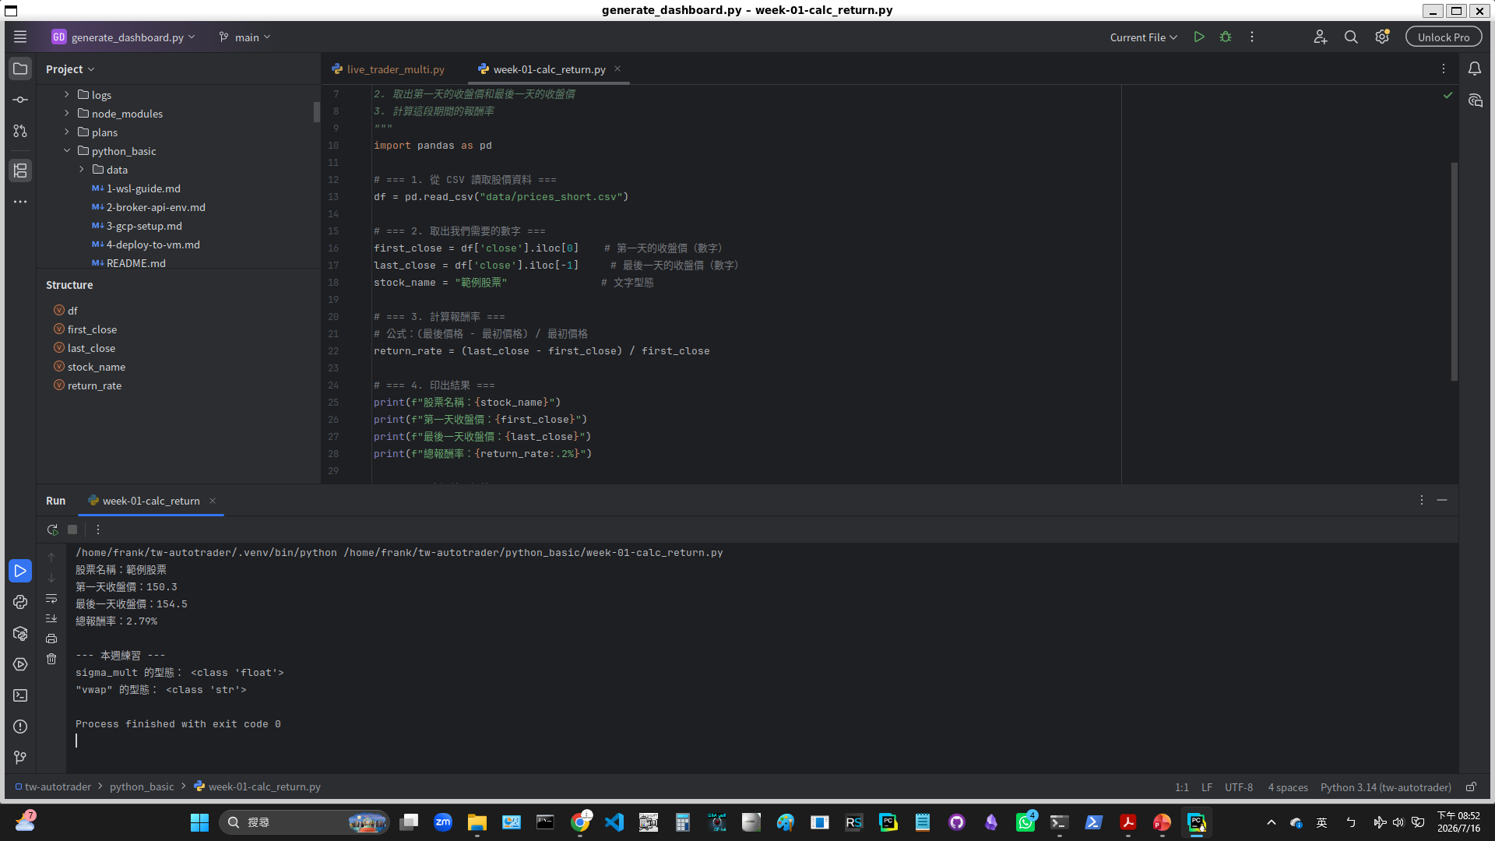
這個是執行結果,請看下方Terminal的輸出,上方則是程式區的程式,看看print的指令跟下方對應的輸出.
Notes:
⏱ 建議時間：1 分 30 秒
現在畫面這張圖，就是 week-01-calc-return.py 的程式內容，以及執行後的結果。
大家可以看到，這支程式做的事情是：計算報酬率。它用到了我們剛剛講的資料型態——有浮點數、有字串；也用了變數存放價格；還用到了運算子做除法運算。
下方是執行結果的 Terminal 輸出——程式跑完之後，在終端機印出了計算出來的報酬率數字。大家可以對照上方的 print 指令，找出每一行輸出是從哪一行程式印出來的。從輸入價格到輸出結果，整個流程就是：資料進到變數，經過運算子計算，最後印出來。
你看，現在你已經看得懂一部分了——就算不會寫，也能猜出每一行在做什麼。這就是這堂課的目的：讓你看得懂 AI 寫的程式。
如果大家執行之後，畫面上的結果跟這張圖不一樣，或是出現紅色的錯誤訊息，先別緊張——最常見的原因就是 TAB 沒對齊，我們後面會講怎麼處理。
---
【講師提示】對照程式與 Terminal 輸出逐行帶過，指出 int/float/變數/運算子/print 的對應位置，強調「看得懂→能查錯」的流程。

Slide 9
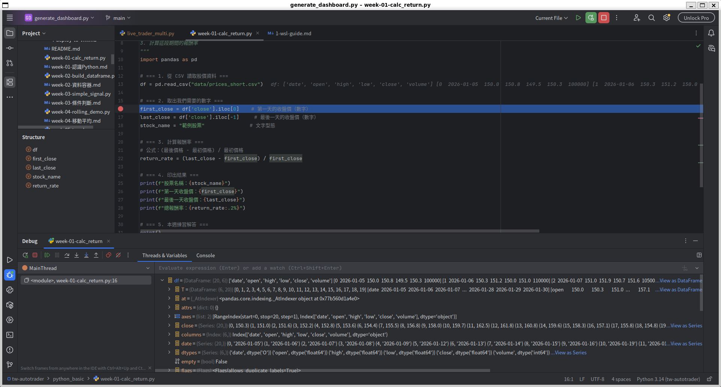
這是一個偵錯的畫面,上方程式區顯示程式執行到斷點(紅點處),下方則是變數觀察出顯示目前程式執行到這裡的值
左上方綠三角可以執行,紅方塊可以停止,中間綠圓箭頭可以繼續執行
Notes:
⏱ 建議時間：1 分鐘
這是一個 PyCharm 偵錯的畫面。
上方程式區顯示程式執行到斷點——也就是紅點的位置；下方變數觀察視窗，顯示目前執行到這裡、每個變數的值。左上方綠色三角形可以執行，紅色方塊可以停止，中間的綠色圓箭頭可以繼續執行。
偵錯的用途，是讓你看清楚程式每一行執行前後，變數到底是什麼值——當 AI 寫的程式卡在某個地方找不到原因時，用這個畫面就能很快告訴 AI：程式是卡在哪裡。
---
【講師提示】指著斷點紅點、變數觀察視窗、播放控制三個區域逐項說明，強調「人提供卡點資訊、AI 找問題」的分工。

Slide 10
有興趣Python的人可以自行練習其他PythonW2~W8課程
基本上TW-SELFSELECT所有編程由AI Opencode完成.
偶而AI 會發生 格式TAB沒對齊可以於PYCHARM中選取沒對齊段落加TAB或shiftTAB
如果你想更深入了解Python, 可以在往下瞭解怎樣使用PYCHARM進行偵錯. 大部分的時候opencode有辦法自行找問題,並修改更正.只有極少數程式會卡死在某一個地方而一直找不到原因,這時候人為使用PYCHARM就能很快告訴AI,程式是卡在哪裡.
Notes:
⏱ 建議時間：1 分 30 秒
這頁有三個重點。
第一，有興趣學 Python 的同學，可以自行練習其他 Python W2 到 W8 的課程，這是給想深入的人。
第二，基本上 TW-SELFSELECT 的所有程式，都是由 AI 也就是 Opencode 完成的——你不需要自己從零寫程式，你要做的是「看得懂」和「會下指令」。
第三，這頁新增了 PyCharm 偵錯的介紹。如果你想更深入了解 Python，可以繼續往下看怎麼用 PyCharm 進行偵錯。大部分的時候，Opencode 有辦法自行找問題並修改更正；只有極少數程式會卡死在某一個地方一直找不到原因，這時候人為使用 PyCharm 就能很快告訴 AI：程式是卡在哪裡。
---
【講師提示】本頁是後半段偵錯課程的引子，強調「人機協作偵錯」的分工——AI 找問題，人提供卡點資訊。

Slide 11
程式的開發/執行架構:Local
──────────────────────────────────────────────────┐
│ ① LOCAL（你的 WSL / Windows） │
│ │
│ ~/tw-autotrader/ ← 開發環境（Git repo） │
│ ├── selfselect_trader.py ← 主程式源碼 │
│ ├── strategies/ core/ data/ utils/ │
│ ├── .env ← 設定（資金/策略） │
│ ├── config.simulation.ini ← 玉山模擬憑證 │
│ ├── config.ini ← 玉山實盤憑證 │
│ ├── pyarmor_runtime_000000 ← 解密函式庫 │
│ └── Dockerfile / docker-compose.yml │
│ │ │
│ │ ./deploy_crypted.sh 或 deploy_user.sh │
│ │ （編譯/壓縮/加密 → gcloud scp 上傳） │
│ ▼ │
└──────────────────────────────────────────────────┘
│
│ gcloud compute ssh / scp
▼
Notes:
⏱ 建議時間：1 分鐘
接下來三頁，先讓大家了解系統的整體架構。
第一層，Local，也就是你的 WSL 開發環境。這是所有程式碼的源頭，也是唯一有 Git repo 的地方。裡面放著：主程式、策略與核心模組、.env 設定、玉山證券的模擬與實盤憑證、PyArmor 解密函式庫，還有 Dockerfile 和 docker-compose.yml。
要部署的時候，執行 deploy_crypted.sh 或 deploy_user.sh，程式會經過編譯、壓縮、加密，再透過 gcloud scp 上傳到雲端主機。
---
【講師提示】架構圖頁，配合投影片的圖示講解，讓學員對「程式從哪來」有概念。

Slide 12
程式的開發/執行架構:VM上
┌───────────────────────────────────────────────┐
│ ② GCP VM（Google 雲端主機） │
│ │
│ ~/tw-autotrader/ ← 同結構的目錄（部署目標）│
│ ├── selfselect_trader.py （同①的檔案副本） │
│ ├── .env / config.ini / 全部程式碼 │
│ ├── docker-compose.yml │
│ ├── backups/ logs/ cache/ ← 持久資料 │
│ └── Docker 映像（tw-autotrader:latest） │
│ │ │
│ │ docker compose up -d │
│ ▼ │
└───────────────────────────────────────────────┘
│
│ 掛載 volumes（bind mount）
▼
Notes:
⏱ 建議時間：1 分鐘
第二層，GCP VM，也就是雲端主機。
VM 上的目錄結構跟 Local 一樣，但它是部署目標，不是開發環境。這裡放著：主程式副本、.env 與全部程式碼、docker-compose.yml，還有 backups、logs、cache 這些持久資料——程式每天在寫的就是這些。
上傳的方式是 gcloud compute ssh 和 scp。VM 準備好之後，用 docker compose up 啟動容器。
---
【講師提示】強調「VM 是倉庫不是車間」——不要直接在 VM 上改程式。

Slide 13
程式的開發/執行架構:Docker容器內(單純環境)
┌───────────────────────────────────────────────┐
│ ③ DOCKER 容器（VM 內） │
│ │
│ tw_autotrader_bot（python:3.11-slim） │
│ │
│ /app/ ← 映像內複製的程式碼（不可變） │
│ ├── selfselect_trader.py ← 實際執行 │
│ ├── strategies/ core/ data/ utils/ │
│ └── CMD: python selfselect_trader.py │
│ │
│ /app/logs ← 掛載 VM 的 ./logs（日誌） │
│ /app/.env ← 掛載 VM 的 ./.env（設定） │
│ /app/backups ← 掛載 VM 的 ./backups │
│ /app/cache ← 掛載 VM 的 ./cache │
└───────────────────────────────────────────────┘
Notes:
⏱ 建議時間：1 分鐘
第三層，Docker 容器——程式實際執行的地方。
容器內是 python 3.11 的精簡環境，主程式在裡面實際執行。映像在建置時把程式碼複製進 /app，所以容器裡的程式是「照片副本」——你在 VM 上改檔案，不會影響已經建好的映像。
關鍵設計是掛載：容器內的 logs、.env、backups、cache 四個目錄，都指向 VM 上的實體目錄。這樣設定可以即時生效，日誌和資料也不會因為容器重啟而消失。
---
【講師提示】強調「映像不可變、資料可掛載」的 Docker 設計哲學。

Slide 14
程式的開發/執行架構:
三層關係說明
① Local（開發層）— 你的 WSL
唯一有 Git repo 的地方，所有程式碼的「源頭」
放著：主程式源碼（或加密版）、.env 設定、玉山憑證（ini/p12）、Dockerfile
② GCP VM（部署層）— 雲端主機
透過 ./deploy_crypted.sh（加密版）或 ./deploy_user.sh（源碼版）上傳
上傳方式：gcloud scp 把檔案複製到 VM 的 ~/tw-autotrader/
VM 上目錄結構與 Local 相同，但不是 git repo（課程建議刪掉 .git）
注意：VM 上的 .env、logs/、cache/ 是「活資料」——程式每天在寫
Notes:
⏱ 建議時間：1 分 30 秒
這頁把三層關係總結成白話。
第一層，Local 開發層：唯一有 Git repo 的地方，所有程式碼的源頭。放著主程式源碼、.env 設定、玉山憑證、Dockerfile。
第二層，GCP VM 部署層：透過 deploy 腳本上傳，目錄結構跟 Local 相同，但不是 git repo——課程建議刪掉 .git。注意 VM 上的 .env、logs、cache 是「活資料」，程式每天在寫。
---
【講師提示】本頁是架構概念的核心，放慢講；第三層 Docker 容器執行層的細節在下一頁。

Slide 15
程式的開發/執行架構:
③ Docker 容器（執行層）— VM 內部
docker compose up -d 啟動容器，CMD: python selfselect_trader.py 在容器內實際執行
映像（image）在 build 時把程式碼複製進 /app/——容器內的程式是「照片副本」，改 VM 上的檔案不會影響已建的映像
關鍵設計（volumes 掛載）：容器內 4 個目錄指向 VM 實體目錄：
容器內 | → VM 上 | 用途
/app/.env | ./.env | 設定即時生效（改 .env 不用重建映像）
/app/logs | ./logs | 日誌寫入 VM，容器銷毀不丟
/app/backups | ./backups | .env 備份（自動備份）
/app/cache | ./cache | 歷史股本/選股快取
Notes:
⏱ 建議時間：1 分 30 秒
第三層，Docker 容器執行層。
docker compose up 啟動容器，主程式在容器內實際執行。映像內是程式碼的不可變副本——改 VM 上的檔案不會影響已經建好的映像——但透過掛載，設定與資料跟 VM 即時連線。
容器內的 .env 對應 VM 的 .env，設定即時生效，改 .env 不用重建映像；logs 對應 logs，日誌寫入 VM，容器銷毀不丟；backups 對應 backups，自動備份 .env；cache 對應 cache，存放歷史股本與選股快取。
這四個掛載是系統穩定運作的關鍵——容器可以隨時重建，但資料永遠留在 VM 上。
---
【講師提示】指著表格講，強調「容器可毀、資料不丟」的可靠性設計。

Slide 16
程式的開發/執行架構:
修改流程
改程式碼（local） → deploy 腳本上傳 → VM 檔案更新 → docker compose down/up 重啟容器
改設定（.env） → 直接編輯 VM 的 .env（或 local 上傳）→ 容器熱重載或重啟
看日誌 → docker logs tw_autotrader_bot --tail 30
白話總結
Local = 你的「開發車間」，改程式的地方
VM = 雲端的「倉庫」，放著要跑的檔案 + 每天產生的資料
Docker = 倉庫裡的「封閉作業員」，只照著映像裡的程式碼跑，但設定和資料透過掛載跟倉庫即時連線
Notes:
⏱ 建議時間：1 分鐘
這頁講修改流程與白話總結。
修改流程三句話：改程式碼，在 Local 改，deploy 腳本上傳，然後重啟容器；改設定，直接編輯 VM 的 .env，容器熱重載或重啟；看日誌，用 docker logs 指令。
白話總結：Local 是你的「開發車間」，改程式的地方；VM 是雲端的「倉庫」，放著要跑的檔案和每天產生的資料；Docker 是倉庫裡的「封閉作業員」，只照著映像裡的程式碼跑，但設定和資料透過掛載跟倉庫即時連線。
---
【講師提示】白話總結是讓學員記住架構的關鍵，可以請學員複述。

Slide 17
程式的開發/執行架構:
常用指令速查
# Local：部署（加密版 / 源碼版）
./deploy_crypted.sh # 沒源碼，用加密主程式
./deploy_user.sh # 有源碼
# VM：啟動/重啟容器 也可以從網頁控制
sudo docker compose down && sudo docker compose up -d
# VM：看日誌 或 使用 VM_log
sudo docker logs tw_autotrader_bot --tail 30
# VM：看容器狀態
sudo docker ps
# Local：SSH 進 VM也可以從網頁進入
gcloud compute ssh tw-autotrader --zone=asia-east1-b
Notes:
⏱ 建議時間：1 分鐘
這頁是常用指令速查。
Local 部署：deploy_crypted.sh 給沒源碼的用加密主程式；deploy_user.sh 給有源碼的。VM 啟動或重啟容器：docker compose down 再 up。看日誌：docker logs 加上容器名稱，看最後三十行，也可以用 VM_log。看容器狀態：docker ps。SSH 進 VM：gcloud compute ssh，當然也可以從網頁進入。
這些指令之後每週都會用到，建議拍照或抄下來。
---
【講師提示】指令速查頁，簡短帶過，提醒學員之後會常用。

Slide 18
當程式卡死的時候=>
首先,我們了解一下系統架構.當程式在docker內卡死時,很難檢查,因此由local來執行比較好查
Local跟Docker內最重要的差異,就是Docker到玉山 API存取資料的IP是靜態IP且已經於玉山證卷網站設定過白名單.如果你要在local debug 玉山下單API的程式, 你一樣要把你的local電腦的IP設為固定IP,然後也必須把這個IP加到玉山API的網站內.
以下是使用wsl內pycharm 來debug 的流程: 先於wsl於tw-autotrader目錄中輸入pycharm
Notes:
⏱ 建議時間：1 分 30 秒
接下來進入本週的重點實作：程式卡死怎麼辦？
首先了解系統架構：當程式在 Docker 內卡死時，很難檢查——因為你沒辦法直接在容器裡中斷它。因此，由 Local 來執行會比較好查。
Local 跟 Docker 內最重要的差異：Docker 到玉山 API 存取資料的 IP 是靜態 IP，而且已經在玉山證券網站設定過白名單。如果你要在 Local 偵錯玉山下單 API 的程式，你一樣要把 Local 電腦的 IP 設為固定 IP，然後也必須把這個 IP 加到玉山 API 網站的白名單。
以下是使用 WSL 內 PyCharm 來偵錯的流程：先於 WSL 的 tw-autotrader 目錄中輸入 pycharm，開啟專案。
---
【講師提示】本頁是偵錯課程的開場，強調「Docker 卡死難查、Local 好查」與「白名單 IP」兩個重點。

Slide 19
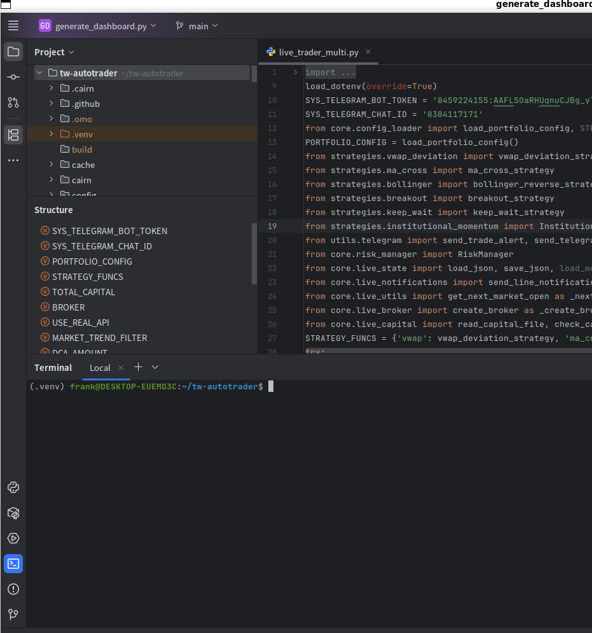
打開pycharm
把滑鼠游標移到左上的icon上,icon會顯示功能名稱,打開Project(ALT +1)及Structure(ALT+7), 這時候你可以看到左上方的專案目錄. 用滑鼠中間滾輪上下移動找出selfselect_trader.py並双擊就會顯示源碼於右邊視窗.
Project視窗下是Strurcture,是目前源碼工作區的程式元素(function, 變數,…)
把滑鼠游標移到左下的icon上點擊Terminal(ALT+F12), 打開Terminal視窗,請注意terminal出現:
(.venv) frank@DESKTOP-EUEMD3C:~/tw-autotrader$
如果沒有前面的(.venv), 請於terminal中執行activate_venv 來enable .venv目錄下的虛擬環境
Notes:
⏱ 建議時間：1 分 30 秒
實際操作：打開 PyCharm 並定位主程式。
打開 PyCharm 後，把滑鼠游標移到左上的 icon 上，icon 會顯示功能名稱。打開 Project，快捷鍵是 Alt 加一，還有 Structure，快捷鍵是 Alt 加七。這時候你可以看到左上方的專案目錄。
用滑鼠中間滾輪上下移動，找出 selfselect_trader.py 並雙擊，就會顯示源碼於右邊視窗。Project 視窗下面是 Structure，是目前源碼工作區的程式元素——函式、變數等等。
再把滑鼠游標移到左下的 icon 點擊 Terminal，快捷鍵是 Alt 加 F12，打開 Terminal 視窗。請注意 Terminal 出現：括號 venv，frank 帳號，tw-autotrader 目錄。如果前面沒有括號 venv，請在 Terminal 中執行 activate_venv 來啟用 .venv 目錄下的虛擬環境。
---
【講師提示】操作示範頁，確認每位學員的 Terminal 都有 (.venv) 前綴。

Slide 20
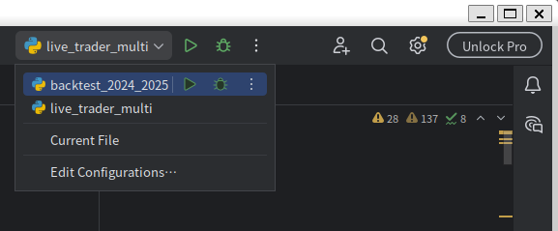
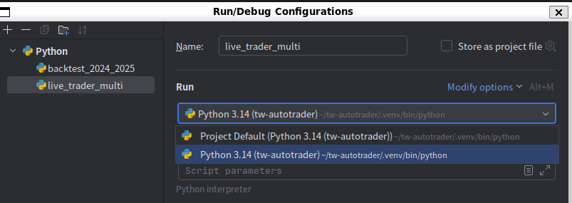
設定debug config選擇執行的Python版本
在右上方selfselect_trader檔名旁邊點下向下箭頭,選Edit Configuration
於RUN/DEBUG Configurations選擇你要執行的Python版本(於.venv內的版本)
Notes:
⏱ 建議時間：1 分鐘
設定 Debug Configuration，選擇執行的 Python 版本。
在右上方 selfselect_trader 檔名旁邊，點下向下箭頭，選 Edit Configuration。在 Run 或 Debug Configurations 對話框中，選擇你要執行的 Python 版本——要選 .venv 內的版本，這樣環境才跟系統一致。
---
【講師提示】強調「選 .venv 的 Python」——用錯直譯器是常見錯誤。

Slide 21
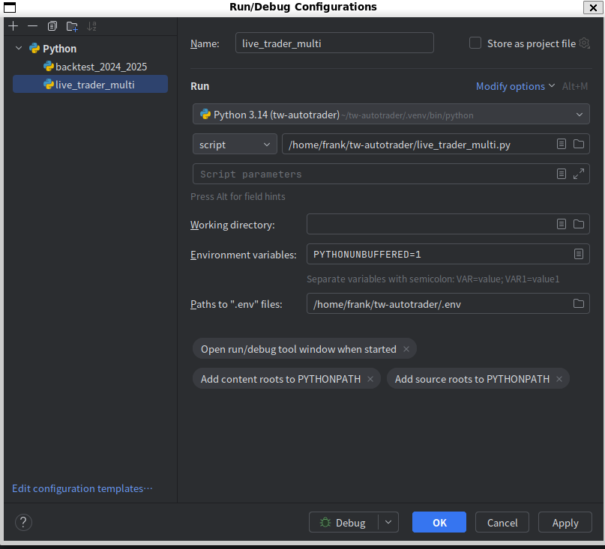
設定debug config設定RUN的Script及.env檔
Script檔就是我們要執行的.py程式
.env檔就是我們執行這個py程式時的環境變數設定檔,不同程式可以用不同的.env檔,不用像windows,不方便修改環境變數
確定後先Apply後OK
Notes:
⏱ 建議時間：1 分 30 秒
設定要執行的 Script 與 .env 檔。
Script 檔就是我們要執行的 .py 程式——這裡就是 selfselect_trader.py。.env 檔就是我們執行這個 py 程式時的環境變數設定檔。
重點：不同程式可以用不同的 .env 檔——不像 Windows 不方便修改環境變數，在 Linux 環境用 .env 檔管理設定非常方便。確定後先按 Apply，再按 OK。
---
【講師提示】強調 .env 機制的優點，這也解釋了為什麼系統把設定都放在 .env。

Slide 22
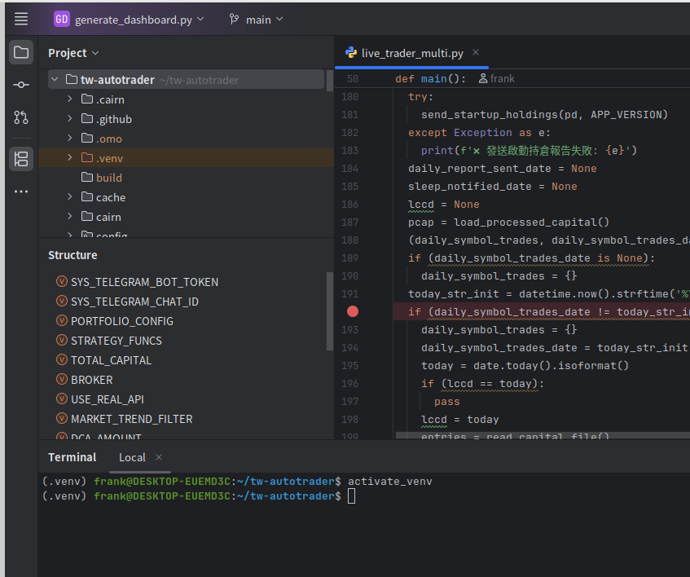
設定執行斷點
斷點=>設定斷點可以讓程式執行到這一行時停止下來
設定不同斷點,可以知道程式執行的過程
打開源碼視窗,於左邊行號欄(192)點擊即可設置斷點(紅點)
Notes:
⏱ 建議時間：1 分鐘
設定執行斷點。
斷點，就是設定程式執行到這一行時停下來。設定不同斷點，可以知道程式執行的過程。
操作方式：打開源碼視窗，於左邊行號欄，例如第一百九十二行，點擊即可設置斷點——會出現紅點。
---
【講師提示】示範設斷點，說明「紅點=程式會停在這」。

Slide 23
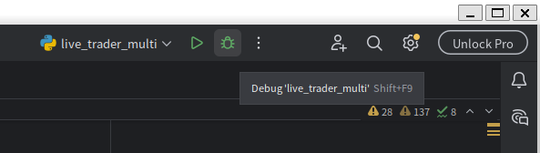
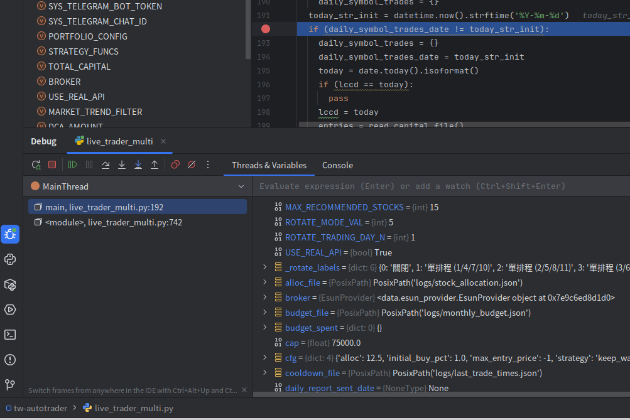
開始偵錯(DEBUG)
點擊selfselect_trader旁的小蟲icon(Shift+F9)即可開始偵錯
左圖顯示順利停在192行
左下方自動切到Debug視窗(ALT+5)
左下方左邊顯示目前停在哪一個執行序(一般程式可能有多個執行序並行)的哪一行(目前是MianThread的192行)
左下方右邊顯示目前變數的值,如某個變數=(int)5
左下視窗上方有RERUN/STOP/… ICON,下一張說明
Notes:
⏱ 建議時間：1 分 30 秒
開始偵錯。
點擊 selfselect_trader 旁的小蟲 icon，快捷鍵 Shift 加 F9，即可開始偵錯。左圖顯示程式順利停在第一百九十二行。
左下方自動切到 Debug 視窗，快捷鍵 Alt 加五。左下方左邊，顯示目前停在哪一個執行緒的哪一行——一般程式可能有多個執行緒並行，目前是 Main Thread 的 192 行。左下方右邊，顯示目前變數的值，例如 某個變數 等於整數五。
左下視窗上方有 RERUN、STOP 等圖示，下一張說明。
---
【講師提示】示範完整偵錯啟動，確認學員都看到變數視窗。

Slide 24


Debug的流程控制
核心控制（Debug 工具列）
按鈕 快捷鍵 作用
Step Over（步過） F8 執行目前這一行，不進入函式內部（函式一次跑完）
Step Into（步入） F7 執行目前這一行，進入函式內部逐步看
Step Out（步出） Shift+F8 從目前函式直接跳回呼叫它的上一層
Resume（繼續） F9 恢復正常執行，直到下一個中斷點或程式結束
Stop（停止） Ctrl+F2 終止 debug 執行
註:1.請注意Step Over與Into的差異
2.最右邊是右斜線加紅圈是暫時停用斷點
3.左上方也有 RESUME/RESTART/STOP可以選
Notes:
⏱ 建議時間：2 分鐘
這頁是 Debug 的流程控制，最核心的一頁。
第一個，Step Over，快捷鍵 F8，步過：執行目前這一行，不進入函式內部，函式一次跑完。
第二個，Step Into，快捷鍵 F7，步入：執行目前這一行，進入函式內部逐步看。
第三個，Step Out，快捷鍵 Shift 加 F8，步出：從目前函式直接跳回呼叫它的上一層。
第四個，Resume，快捷鍵 F9，繼續：恢復正常執行，直到下一個中斷點或程式結束。第五個，Stop，快捷鍵 Ctrl 加 F2，停止：終止 Debug 執行。
三個註記：第一，注意 Step Over 與 Step Into 的差異——一個不進函式、一個進函式；第二，最右邊是右斜線加紅圈，是暫時停用斷點；第三，左上方也有 Resume、Restart、Stop 可以選。
---
【講師提示】本頁是偵錯操作的核心，放慢講。可以現場示範 F8 與 F7 的差異給學員看。

Slide 25
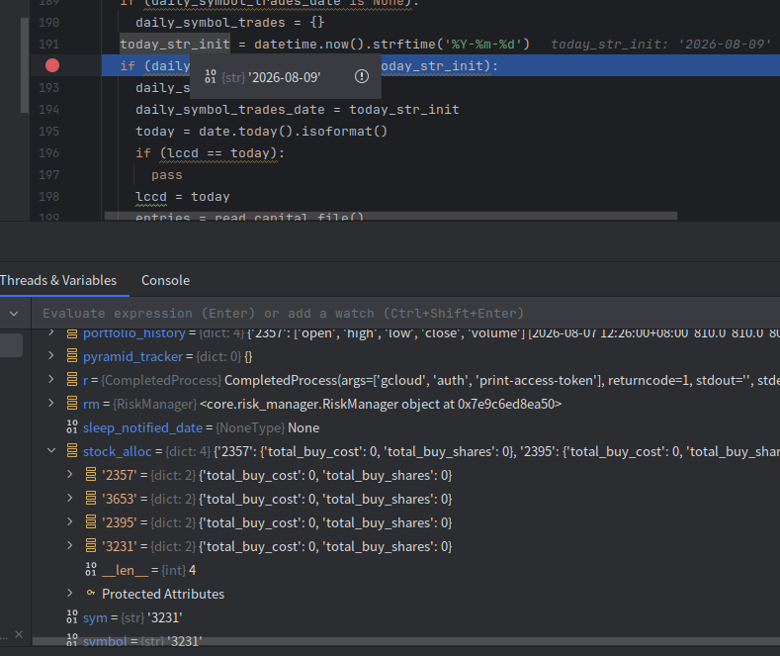
變數的觀察
Debug停止時,在源碼視窗把滑鼠移到變數上(如左圖的today_str_init)就能即時顯示.
下方的變數視窗也有目前源碼的變數顯示
變數左邊有>箭頭的,可以點一下展開
Notes:
⏱ 建議時間：1 分鐘
Debug 停止時，怎麼觀察變數？
第一種方式：在源碼視窗把滑鼠移到變數上，例如圖中的 today_str_init，就能即時顯示它的值。
第二種方式：下方的變數視窗，也有目前源碼的變數顯示。變數左邊有箭頭的，可以點一下展開，看內部的結構。
---
【講師提示】示範 hover 與展開變數，這是「告訴 AI 卡在哪」的重要能力。

Slide 26
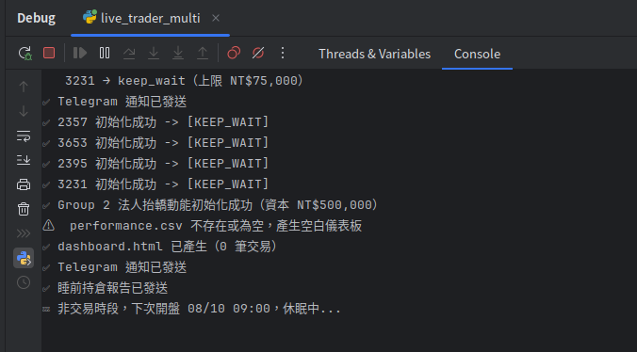
強制停止(PAUSE)
選擇RESUME讓程式繼續跑
左下右上TAB點Console可以發現程式順利執行到最後休眠.
這時候無法PAUSE(暫停)程式,因為已經休眠,只能STOP(終止)
Notes:
⏱ 建議時間：1 分鐘
關於 PAUSE 的注意事項。
程式跑到休眠狀態時，選擇 Resume 讓程式繼續跑。左下右上 Tab 點 Console，可以發現程式順利執行到最後休眠。
這時候無法 PAUSE 暫停程式——因為已經休眠，只能 STOP 終止。所以 PAUSE 按鈕是用來暫停「正在執行中」的程式，不是暫停休眠狀態。
---
【講師提示】這個細節容易誤解，強調「休眠無法 PAUSE、只能 STOP」。

Slide 27
程式卡死的處理
當程式卡死時由AI來查比較費時,因為AI無法執行pycharm強制執行中的程式停止下來
因此使用者可以先於local的wsl環境使用pycharm來debug
卡死停下來,可以告訴AI目前停下來的行號以及相關的變數值,就能很快的協助AI找出卡死的原因
一般只要程式不卡死,AI都能經由自己寫測試程式及修改程式加上必要的log檔案,收集AI要判斷的資訊,就能排除程式的bug. 只有一卡死就卡個數十分鐘的特殊狀況, 沒有使用者協助時會比較花費時間偵錯.
Notes:
⏱ 建議時間：1 分 30 秒
最後，整理卡死處理的完整流程。
當程式卡死時，由 AI 來查比較費時——因為 AI 無法執行 PyCharm，無法把強制執行中的程式停下來。因此，使用者可以先於 Local 的 WSL 環境，使用 PyCharm 來偵錯。
卡死停下來之後，告訴 AI 目前停下的行號，以及相關的變數值，就能很快協助 AI 找出卡死的原因。
一般來說，只要程式不卡死，AI 都能經由自己寫測試程式、修改程式、加上必要的 log 檔案，收集 AI 要判斷的資訊，就能排除程式的 bug。只有「一卡死就卡個數十分鐘」的特殊狀況，沒有使用者協助時會比較花費時間偵錯。
---
【講師提示】本頁總結「人機協作偵錯」的完整分工——人提供卡點，AI 找原因。這是本週最重要的實務流程。

Slide 28
Thank you
frank@dinchen.com.tw
Notes:
⏱ 建議時間：30 秒
好，今天的課程到這裡。
我是 frank，信箱是 frank@dinchen.com.tw，有任何問題歡迎寫信給我。
今天的功課：把 WSL 環境恢復好、跑一次 week-01-calc-return.py 成功看到結果；進階的同學，練習用 PyCharm 設定斷點偵錯。下週我們會開始講 Opencode 與系統設定。我們下次見！
---
【講師提示】收尾明快，把兩個功課再唸一次。

